Slide 1
О работе Общественной палаты Челябинской области в 2020 году. Перспективные планы на 2021 год.
ДЕЙНЕКО Николай Михайлович
Челябинская область
2020

Slide 2
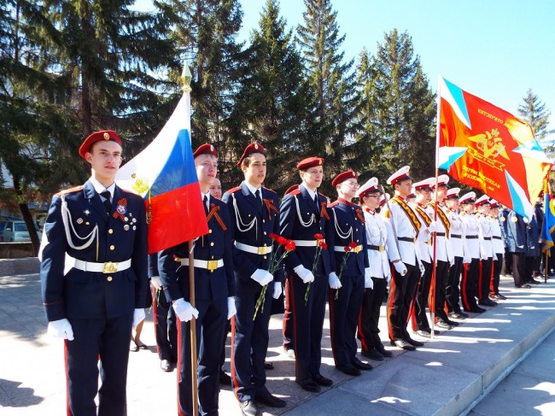
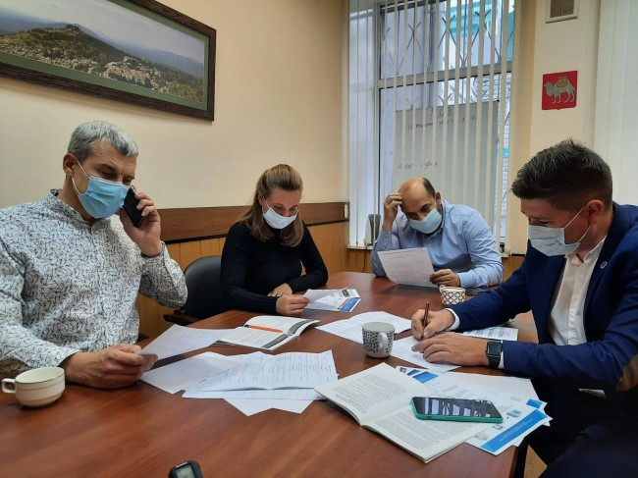
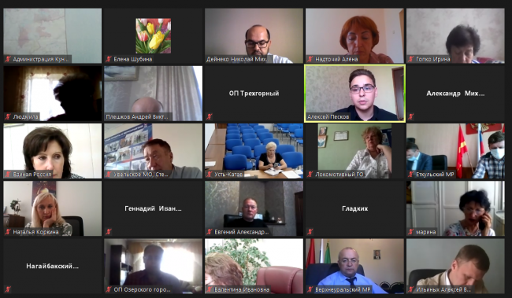
ОБЩЕСТВЕННАЯ ПАЛАТА ЧЕЛЯБИНСКОЙ ОБЛАСТИ В СВЕТЕ НОВЫХ РЕАЛИЙ
2020
Мероприятия Года Памяти и Славы
Мониторинг реализации национальных проектов и поручений Президента Российской Федерации
Независимое общественное наблюдение за общероссийским голосованием по вопросу одобрения поправок в Конституцию Российской Федерации и выборами в единый день голосования
Представители палаты отрабатывали вопросы федеральной повестки, обсуждали важные вопросы регионального значения, проводили круглые столы, участвовали в патриотическом воспитании и оказании помощи населению
2

Slide 3
НЕЗАВИСИМОЕ ОБЩЕСТВЕННОЕ НАБЛЮДЕНИЕ
Количество наблюдателей | 8705 человек | 4000 человек
Количество звонков на «горячую линию» | 325 | 72
Количество выездных проверок | 588 | 181
Общее количество отработанных сигналов | 525 | 363
3

Slide 4
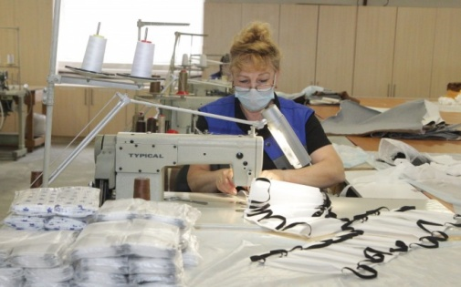
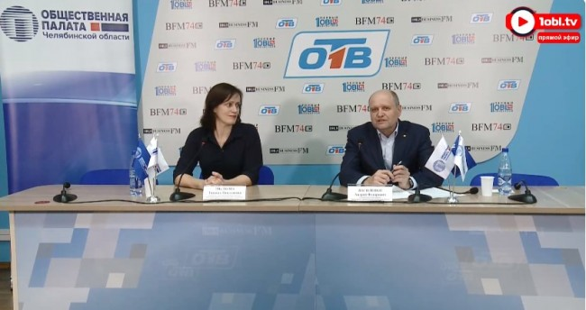
НОВЫЕ ПРОЕКТЫ ОБЩЕСТВЕННОЙ ПАЛАТЫ
«Регион милосердия»
новая рубрика, где публикуется информация о реализуемых в Челябинской области проектах, цель которых - оказание помощи гражданам во время пандемии. #РегионМилосердия.
«Школа здоровья»
проект запущен совместно с Челябинским областным центром медицинской профилактики. Цель вебинаров - просвещение граждан в вопросах сохранения здоровья и профилактики заболеваний .
«Юридические консультации»
члены и эксперты Общественной палаты Челябинской области проводили консультации граждан по правовым вопросам.
4

Slide 5
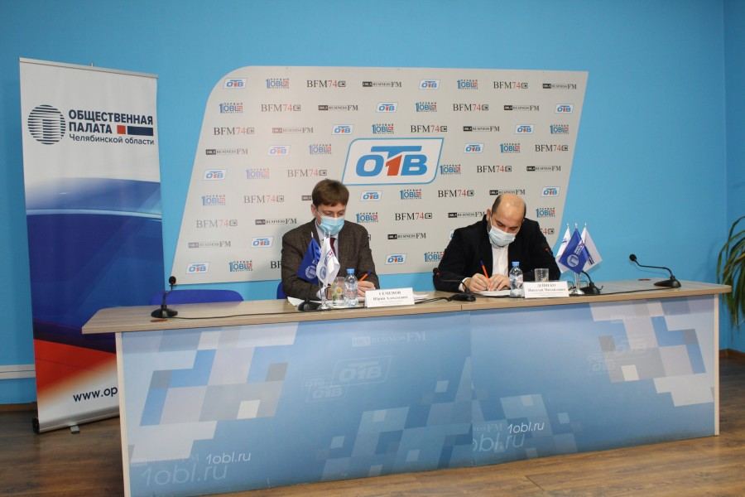
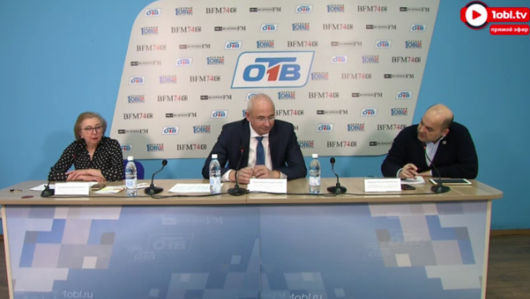
НАПРАВЛЕНИЯ РАБОТЫ ОБЩЕСТВЕННОЙ ПАЛАТЫ
Обсуждение актуальных вопросов
Организация обратной связи с населением
3. Экспертиза законопроектов и нормативных актов
16 проектов федеральных и региональных законов с внесением предложений
Оценка регулирующего воздействия 8 нормативных актов
4. Реализация социально значимых проектов:
«Час с Министром»
«Дни семьи»
5

Slide 6
В 2020 ГОДУ ПРОВЕДЕНО 198 ОБЩЕСТВЕННО-ЗНАЧИМЫХ МЕРОПРИЯТИЙ
2 пленарных заседания ОПЧО
15 заседаний Совета ОПЧО
24 заседания комиссий ОПЧО
9 семинаров
39 видео-конференций
22 круглых стола
18 совещаний
45 консультаций
24«нулевых чтения»
47 спортивных мероприятий прошло при участии Комиссии по молодежной политике, массовой физической культуре и спорту
С участием Комиссии по информационной и культурной политике, межнациональным отношениям прошло более 20 масштабных мероприятий, направленных на сохранение традиций культурного и межнационального наследия региона.
6

Slide 7
КЛЮЧЕВЫЕ ПОКАЗАТЕЛИ ЭФФЕКТИВНОСТИ ОБЩЕСТВЕННОЙ ПАЛАТЫ
Показатель | Еденица измерения | 2017 | 2018 | 2019 | 2020
 |  | Знач. | Знач. | Знач. | Знач.
Количество организованных мероприятий |  | 156 | 128 | 224 | 198
Количество уникальных пресс-релизов | шт. | 156 | 169 | 199 | 278
Количество подписчиков в социальных сетях | чел. | 2902 | 3222 | 3441 | 3285
Количество публикаций в СМИ | шт. | 1101 | 1203 | 898 | 956
Количество публикаций на сайте Общественный палаты РФ www.oprf.ru | шт. | 94 | 71 | 76 | 100
Посещаемость сайта Общественной палаты ЧО www.op74.ru | посещения/ мес. | 3200 | 3550 | 4220 | 5095
7

Slide 8
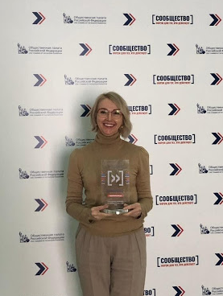
Поддержка некоммерческих организаций в Челябинской области
Учреждение конкурса грантов Губернатора Челябинской области
Создание инфраструктуры поддержки третьего сектора
Челябинская область стала лучшей по взаимодействию с НКО
8

Slide 9
КОНКУРС ГРАНТОВ ПРЕЗИДЕНТА РОССИЙСКОЙ ФЕДЕРАЦИИ
9

Slide 10
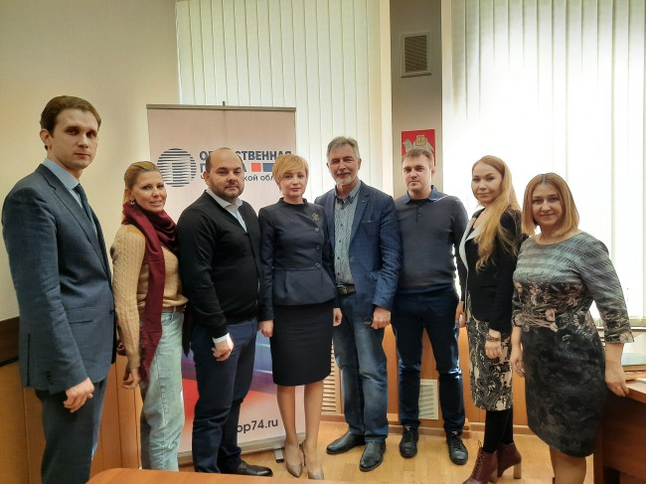
КЛЮЧЕВЫЕ ТЕМЫ 2021 ГОДА
Выстраивание общественно-государственного диалога
Общественный контроль реализации национальных проектов с участием общественных советов при органах государственной власти
Обеспечение участия общественных наблюдателей на избирательных участках Челябинской области
Мониторинг общественно-политической и социально-экономической ситуации в муниципальных образованиях Челябинской области
Усиление обратной связи с населением Челябинской области
10

